Slide 1
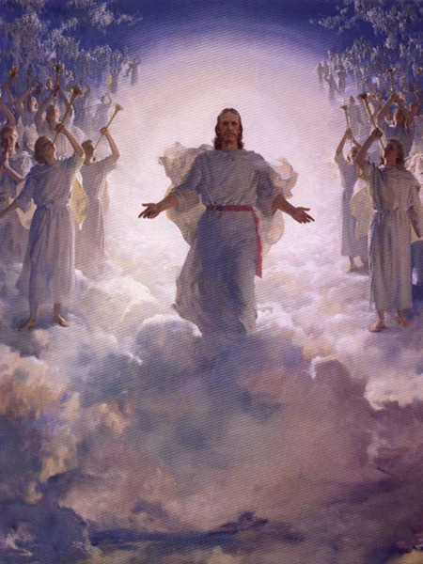
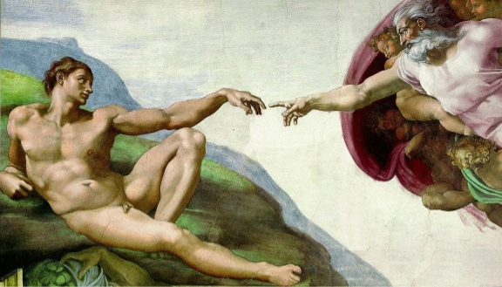
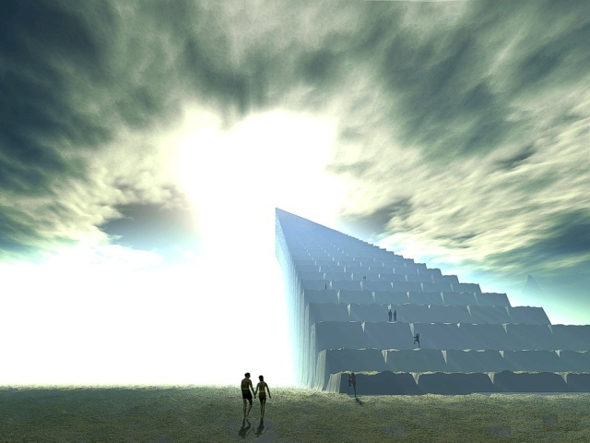
U 3.1
Keskeisimmät sisällöt:
  Dogmatiikka (oppi Jumalasta, pelastuksesta, ihmisestä etc.)

Slide 2
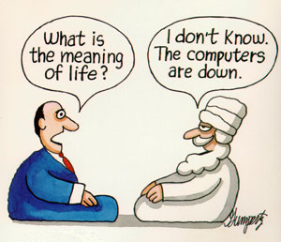
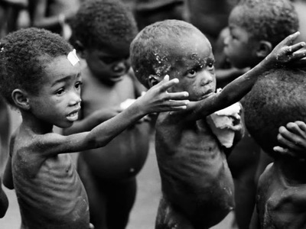
  Elämän keskeisiä, eettisiä kysymyksiä (elämän tarkoitus, kärsimys ja kuolema, kuolema, hyvä ja paha)

Slide 3
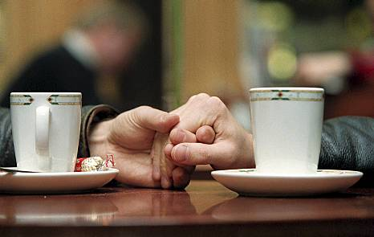
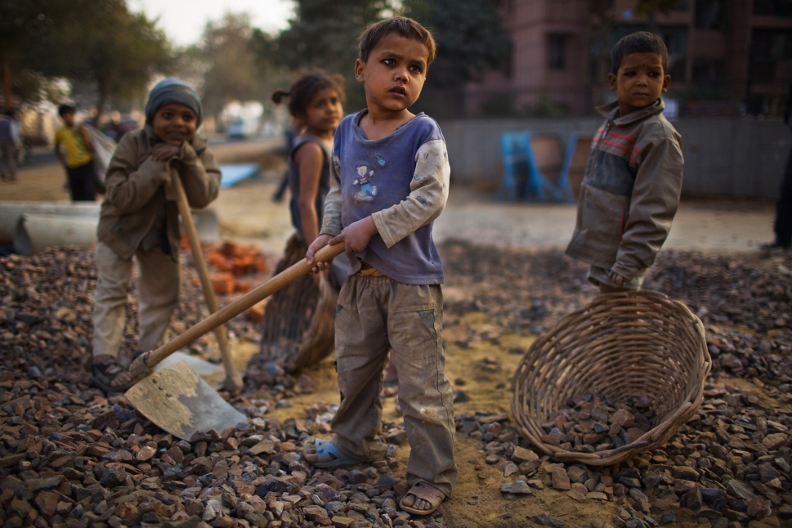
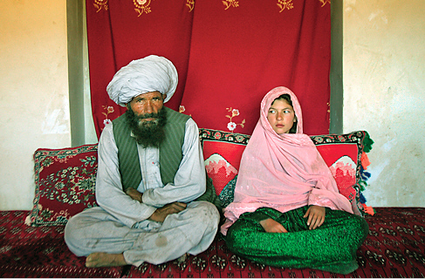
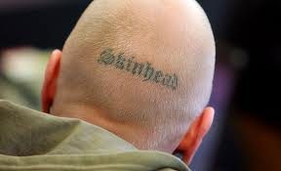
  Yksilö/yhteisö eettiset kysymykset (parisuhde, seksuaalisuus, työ, sananvapaus, politiikka, tiede yms.)

Slide 4
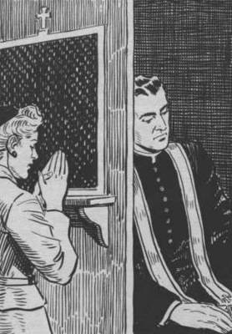
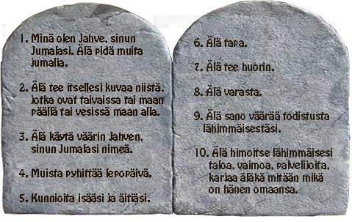
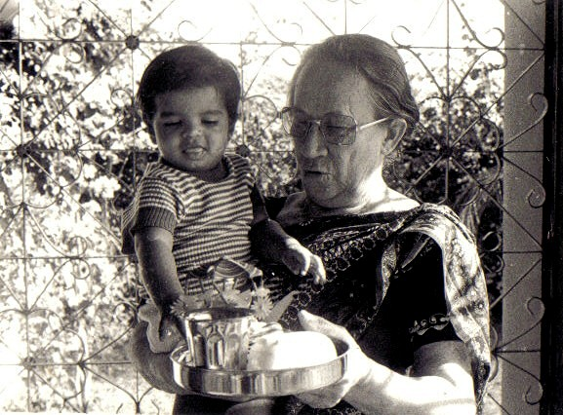
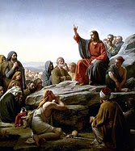
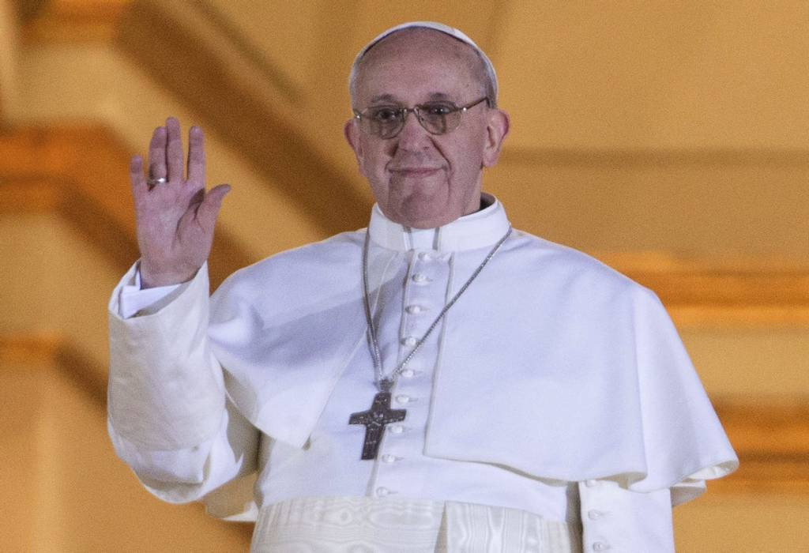
  Kristillinen etiikka (kirkkokuntien näkemyksiä, Raamatun tulkintoja..)

Slide 5
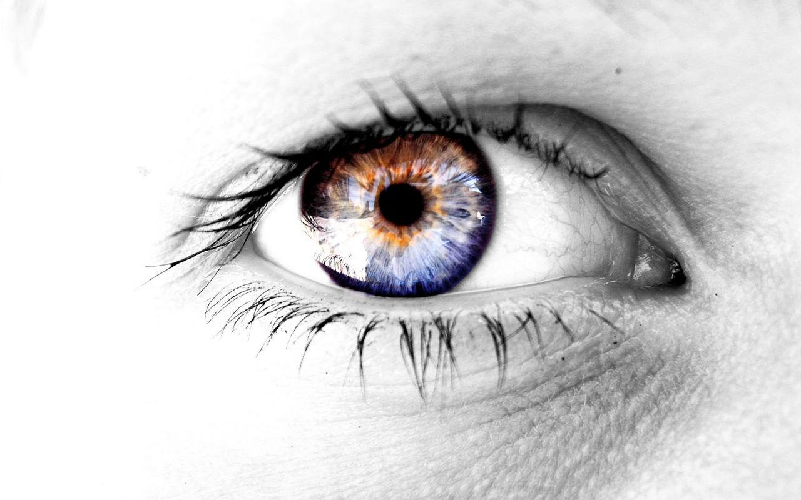

Etiikka
Avaa silmiä

Slide 6
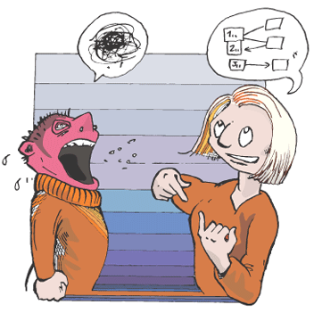
Etiikka
Antaa käsitteellisiä välineitä eettiseen pohdiskeluun ja kannanottoon

Slide 7
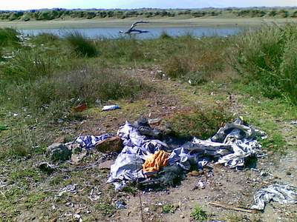
Etiikka
Auttaa havainnoimaan ja arvioimaan sekä omaa, että toisten elämään liittyviä eettisiä valintoja ja näiden vaikutuksia ja vastuullisuutta

Slide 8
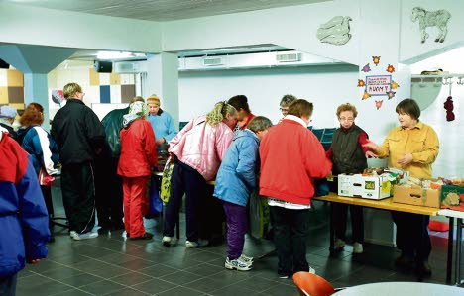
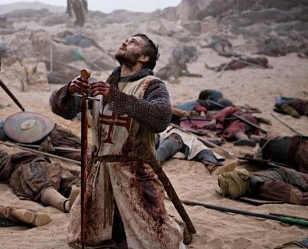
Etiikka
Auttaa ymmärtämään kristinuskon yhteyden etiikkaan

Slide 9
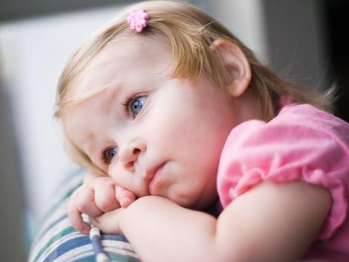


Etiikka
Antaa välineitä oman maailmankatsomuksen/elämänkatsomuksen rakentamiseen

Slide 10
Dogmatiikan osio…
Vastaa vihkoosi:
  Uskotko Jumalaan/jumalaan/jumaliin/jumaluuksiin
  2a. Jos vastasit kyllä, määrittele uskomasi Jumala/jumala yhdellä virkkeellä ja perustele miksi uskot.
  2b. Jos vastasit ei, perustele mikset.
  3. Uskotko kristinuskon opettamaan Jumalaan?
  4. Kuvaile lyhyesti miten kristinuskossa määritellään Jumala ja kirjoita kymmenen Raamatun käyttämää arvonimeä/määritelmää Jumalasta
  5. Jos kerta Allah tarkoittaa Jumalaa, miksi kristinusko on eri asia kuin islam? Mikä erottaa? Onko Jumala sama?

Slide 11
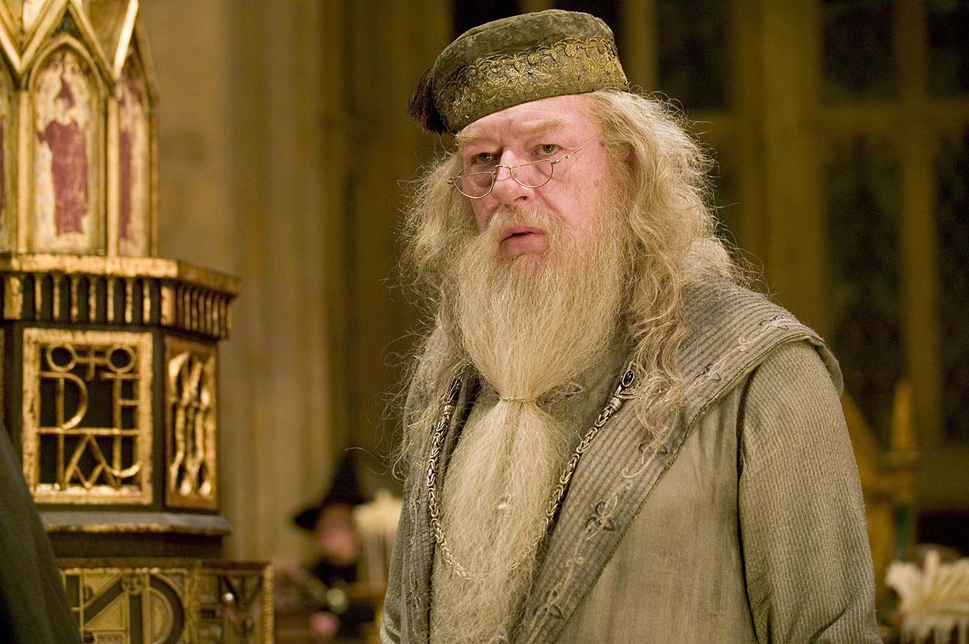
Mikä on Jumala/jumala?
Viihteen hahmoilla saattaa olla ”jumalallisia” voimia, ominaisuuksia, tehtäviä, luonteenpiirteitä yms…
Esim. Dumbledoren viisaus, taistelu pahaa vastaan, uhrautuvuus.

Slide 12
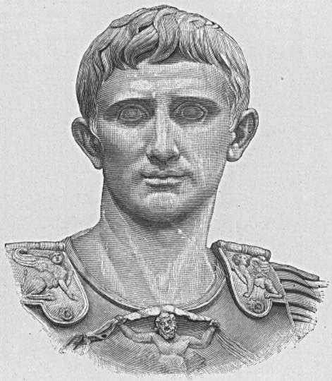
Yhteisö saattaa pitää tiettyä yksilöä jumalana
(Rooman keisarit, poliittiset johtajat, lahkon johtajat yms.)→ palvonta ja auktoriteetti

Slide 13
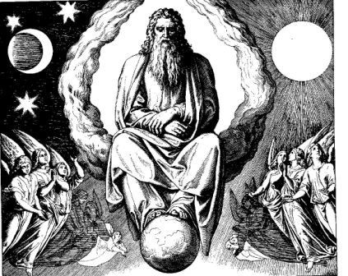
Yhteisön käsitys (uskontunnustusten, kirjoitusten ja perinteet värittämä) tuonpuoleisesta Ylipersoonasta
Esim. Jahve

Slide 14
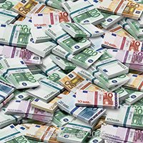
Materiaali
(palvonta, ajankäyttö, selitys elämälle yms.)

Slide 15

Henkilö pitää itseään jumalana
Usein persoonallisuushäiriö taustalla…

Slide 16
Animistinen jumaluus esim. Äiti maa tai Wakan Tanka

Slide 17

Määrittelemätön asia, jonka muotoa haetaan
Suuri kysymysmerkki
Huom. Monet uskonnot määrittelevät jumalan osittain salatuksi

Slide 18
Miksi yksilö uskoo Jumalaan/jumaliin?
Yhteisölliset syyt (halu samaistua ryhmään, sosiaalinen yhteisö tarjoaa mallin etc.)
Psykologiset syyt (ihmiskunnan lapsuusneuroosi, defenssimekanismi..)
Maailmankatsomukselliset syyt (tiede selittäjänä ei riitä, toive eettisesti kestävään normatiiviseen tahoon, halu saada vastauksia ja merkitys elämälle)
Kokemukselliset syyt (”mystiset” kokemukset, tunne-elämykset…)

Slide 19
Joitain jumaltodistuksia…
Jumala on täydellisin kuviteltavissa oleva asia ja olemassaolon täytyy kuulua tähän (ontologinen)
Maailmankaikkeudessa on liikettä ja liikuttajan täytyy olla Jumala (kosmologinen)
Kaikella on alkusyy ja alkusyy on Jumala
Ihmiskunnalla osittain yhtäläinen moraali, joka peräisin Jumalasta (moraalinen)

Slide 20
Kaiken tarkoituksenmukaisuus kertoo Suunnittelijasta (teleologinen)
Toisten kertomukset (narratiivinen)
Omat kokemukset (henkilökohtainen kokemus välittää oikeaa tietoa = usko)

Slide 21
Kristinuskon Jumala
Mistä ”tieto” Jumalasta?
  Henkilökohtainen käsitys asiasta
  Yhteisön (esim. seurakunnan) opetus ja perinne = traditio
  Pyhä kirja Raamattu (aina tulkittuna!)
  Kirkolliskokousten päätökset
  Uskontunnustukset

Slide 22
Tuonpuoleinen= transsendenttinen
Tämänpuoleinen=immanenttinen
Kristillisen jumalakäsityksen taustalla VT:n Jahve
Jumala VT:ssa:
  Jahve, luoja, tuomari, kaikkivaltias, erityisesti juutalaisten johdattaja…
Jumala UT:ssa
  Pelastaja, armahtaja, rakastava, silti tuomari

Slide 23
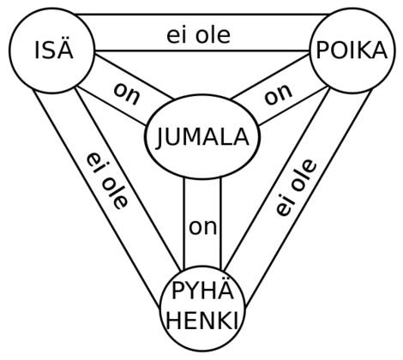

Slide 24
Jumalan kolminaisuus (triniteetti), Isä, Poika, Pyhä Henki.
Oppi perustuu väljästi Uuteen Testamenttiin → kirkolliskokous muotoili ja vahvisti 300-luvulla
Jonkinlainen kiistanaihe vielä 2000-luvulla (esim. ort-kat, Jehovan Todistajat yms…)

Slide 25
Minkälaisia (eettisiä) ongelmia Jumalaan liittyy?
Voiko olemassaolon todistaa? Tarvitseeko?
Pahan ongelma? Teodikea.
Jos on Jumala, mikä Jumala on oikea?
Yleinen / erityinen ilmoitus jaettu tasapuolisesti?
Jumalan olemassaolon merkitys ilmiöiden selittäjänä vähentynyt tieteen myötä?
Kirkollisen historian epäkohdat?
Jumalaa käytetty laajasti hyväksikäytön oikeuttajana
”Jumalallinen etiikka” ei aina samassa muotissa
”yleisen” moraalin kanssa.

Slide 26
Tehtävä…
Mieti mennyttä viikkoa ja tee ajatuskartta kaikista asioista, joissa teit väärin/huonosti/pahasti/eettisesti arveluttavasti →
  ELI KAIKESTA, JOISSA POIKKESIT TÄYDELLISEN IHMISEN IHANTEESTA!

Slide 27
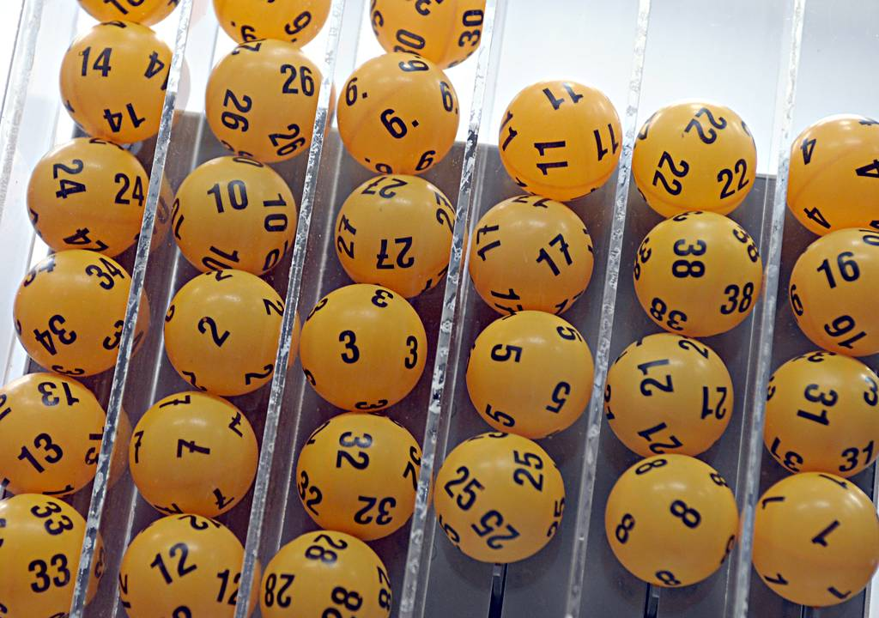

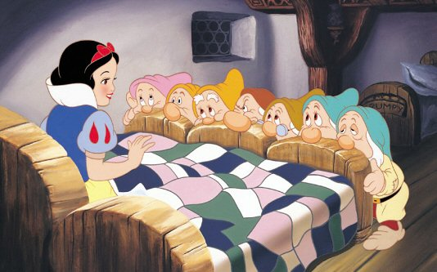

Mikä elokuva/uskonnollinen opetus?

Slide 28
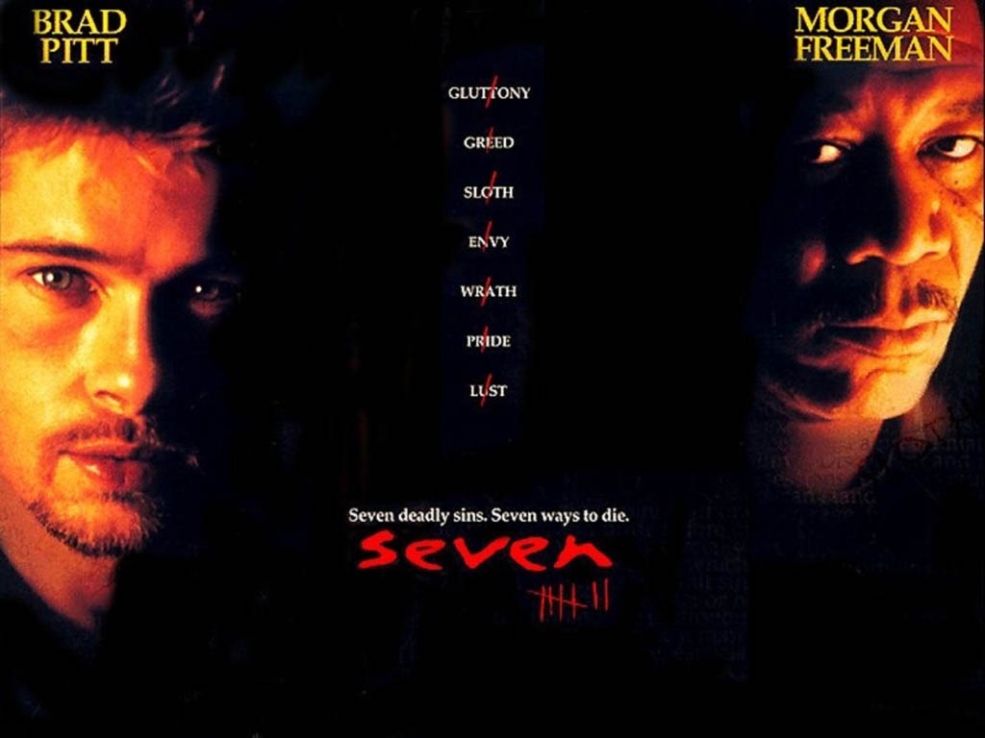

Slide 29
Merkitse ajatuskarttaasi
kunkin ”paheen” kohdalle kuolemansyntiä osoittava kirjain.
Ylpeys
Kateus
Viha
Ahneus
Laiskuus/hengellinen velttous
Kohtuuttomuus/mässäily
Himo/irstaus

Slide 30
Kirjan sivuilta 58-59
Synti = Jumalan tahdon rikkominen, moraalisesti huonot teot/ajatukset/taipumukset, itsekkyys, syyllisyys, epäusko
  Kr. (erehtyminen, tieltä eksyminen, maalin ohi ampuminen, lain rikkominen, liukastuminen, väärämielisyys)

Slide 31
Soteriologia = oppi pelastuksesta
-kirjan sivuilta 91-94
Monien kirkkokuntien opetuksen punainen lanka
Lue RTU:sta Roomalaiskirjeen 3:23-24 ja Johanneksen evankeliumin 3:16 ja Roomalaiskirjeen 10:9-13 ja Efesolaiskirje 2:8
→ Muotoile kolmella virkkeellä kristinuskon keskeisin sanoma liittyen pelastukseen!

Slide 32
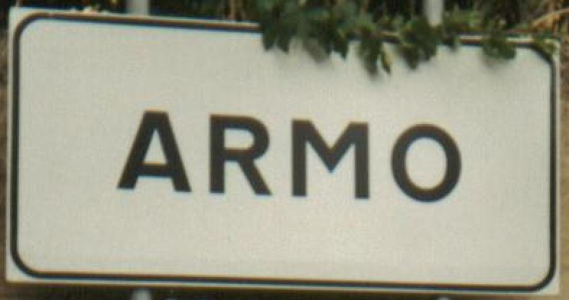

Armo on syyllisyyden poistamista eli vapautta syyllisyydestä
Jokainen ihminen on samalla viivalla = kykenemätön olemaan täysin hyvä
Pahuutta= syntiä täytyy rangaista (ei sormien läpi katsomista)
Jumala pelastaa pahantekijän rakkautensa tähden antamalla armon uskon kautta Jeesukseen → sijaiskärsijä, pahojen tekojen maksaja…

Slide 33
Mitä kristinusko on?
Pelastus sanoman välittäjä?
Polku taivaaseen?
Ammatti?
Pakkopulla?
Psykologinen pakokeino?
Eettinen normisto?
Oikeanlaisen elämän osoittaja?
Pahuuden ja hyvyyden keskustelukenttä?
Poliittinen järjestelmä?
Unelma?
Harha?

Slide 34
Mitä on kristillinen etiikka?
rakkauden kaksoiskäsky
kultainen sääntö
Vuorisaarna
Kymmenen käskyä
Jeesuksen ohjeet ja esimerkit
Uskon kautta hyviä tekoja
Jumalan armo
kirkkokuntien painotukset (asiakirjat, kokoukset ja päätökset)
  luterilaisuus (kahden regimentin oppi eli maallinen valta ja hengellinenvalta

Slide 35
  Media tehtävä
    Etsi kaksi uutista, joissa anteeksi pyytäminen, - antaminen ja/tai –saaminen olisi muuttanut uutisen kertomaa tapahtumaa. Perustele!
  Kuvaile tilanne jossa olet
    Pyytänyt anteeksi
    Antanut anteeksi
    Saanut anteeksi

Slide 36
Valmista yksi (1) dia aiheestasi
Kerro diassa tiivistetysti kaikki olennainen
Liitä aiheeseen liittyvä kuva
Merkitse lähteet
Laadi aiheestasi kolme etiikan piiriin liittyvää kysymystä.

Slide 37
Mikä/kuka on kristitty?
kuuluu kirkkoon?
  → mihin kirkkoon?
on kastettu
  → lapsi- vaiko uskovien kasteella?
uskoo Jumalaan?
  → mitä usko on? Totena pitämistä vai tottelemista? Rakkautta? Pelkoa? Mihin Jumalaan?
uskoo Jeesukseen?
  → Jeesukseen historiallisena henkilönä? Vaiko Jumalan poikana?
uskoo kristillisen opin ydin kohdat?
→ mitkä ne ydin kohdat ovat? Mitä jos ei tiedä kaikkia?!

Slide 38
omaa sisäisen vakaumuksen kristittynä olosta?
  → kertooko sisäinen vakaumus totuuden?
on kokenut uskoontulon
→ millainen on oikeanlainen uskoontulo?
toimii kristillisellä tavalla eli noudattaa kristillistä etiikkaa
→ voiko ei-kristitty noudattaa kristillistä etiikkaa
on uudestisyntynyt
  → mitä uudestisyntyminen tarkoittaa? Kaste? Kokemus? Pyhän Hengen täyteys?

Slide 39
ETIIKAN TYÖPAKETTI
Tee aiheestasi tiivis tietopaketti (3-4 diaa, tai 1-2 sivua paperilla), jossa esittelet aiheesi ja aiheeseesi liittyvät, eettisesti moniulotteiset näkökulmat. Perustele myös miksi valitsit juuri kyseisen aiheen.
Kuvia?
Valmistaudu pitämään aiheesta noin 15min tuokio, jossa ohjaat kurssin muut oppilaat pohtimaan aiheeseen liittyviä eettisiä näkökulmia (voi olla keskustelua, jokin tehtävä tms..)
Laadi etiikan kurssin keskeisistä käsitteistä (osa käsitteistä voi liittyä omaan aiheeseesi) alias-tyyppisiä kortteja (n.20 kpl.) Tee korteille kotelo, jossa ne pysyvät.

Slide 40
Laadi pahuusbarometri .
Laadi 9-luokkaiselle sopiva etiikan kurssin koe
Etsi jonkin vanhan yo-kokeen etiikkaan liittyvä tehtävä ja laadi siihen vastaus.
Tee kirjallinen selvitys omasta työpanoksestasi ja muiden ryhmäläisten työpanoksesta.
Paketti arvostellaan E(10), K(9), H(8), T(7), N(5)V(6), HL(4) 20%

Slide 41
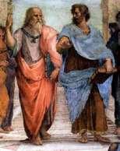
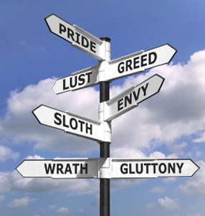
Etiikan keskeistä käsitteistöä
Etiikka (kr. tapa, tottumus)
Filosofian osa-alue
Deskriptiivinen (kuvaileva) ja normatiivinen (ohjaava)
Soveltava etiikka (teoreettisen etiikan soveltaminen, abortti, eutanasia)
Tutkiva tiede
Argumenttien hakemista, pohtimista
Kristillinen etiikka (esim. 7 kuolemansyntiä)

Slide 42

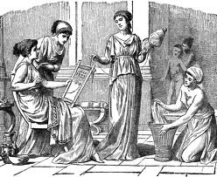
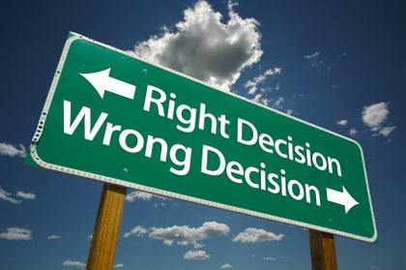
Moraali (kr. mores, tavat, käyttäytymismalli)
Etiikka tutkimista/pohtimista, moraali käytännön tasolla näkyvä toiminta
Joskus synonyymi etiikan kanssa

Slide 43
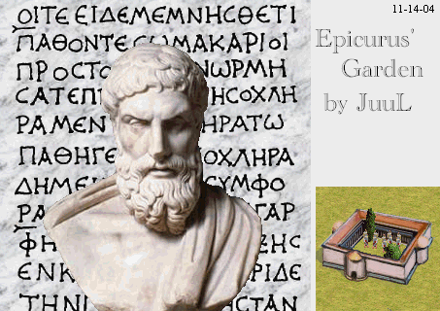
Epikurolaiset (filosofinen koulukunta n.300eaa → hyvä on kärsimyksen puuttumista eli mielihyvää)
Aistit keskeisessä roolissa
Kokonaisnautinto keskeisintä→ ruumiin tuskattomuus ja mielenrauha
Kärsimystä aiheuttavia asioita vältettävä!
Varhainen yhteiskuntasopimus = toistenkin hyvä huomioitava

Slide 44
Valitse jokin sinua kiinnostava, eettisesti moniulotteinen aihe
Tutustu aiheeseen liittyvään ajankohtaiseen tietoon
Tee aiheesta ja siihen keskeisistä liittyvistä seikoista noin ½ sivun tiivistelmä
Laadi aiheesta kirjallinen eettinen arviointi (huomioi etiikan teoriat, keskeinen eettinen käsitteistö, omat mielipiteet)
Valmistaudu esittelemään työsi!
(lyhyesti, suullisesti)

